Slide 1
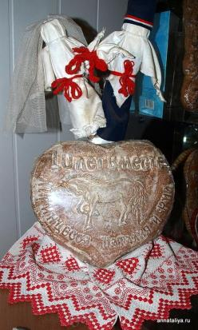
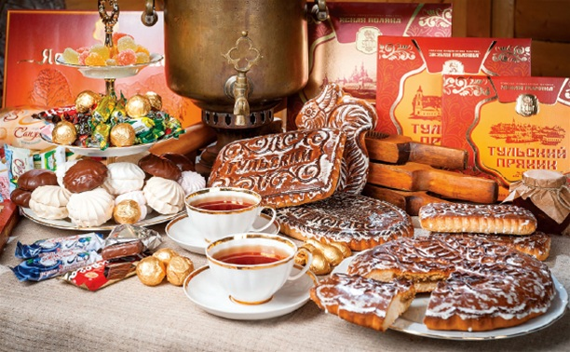
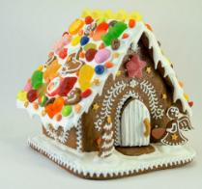
Непосредственно – образовательная деятельность по социальному миру в подготовительной группе на тему: «пряник и самовар – душа Тулы»
Подготовила:
Логачева Надежда Владимировна
Воспитатель МКДОУ д/с № 3
Узловского района

Slide 2
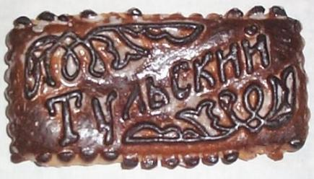
Программное содержание
1. Расширять и закреплять знания детей о городе Тула, о его истории и достопримечательностях.
2. Расширять кругозор и обобщать словарный запас детей.
3. Воспитывать патриотические чувства и уважение к культурному прошлому города, формировать чувства привязанности и любви к своему родному краю, чувство гордости за тульских умельцев, формировать основы общей культуры ребенка.

Slide 3
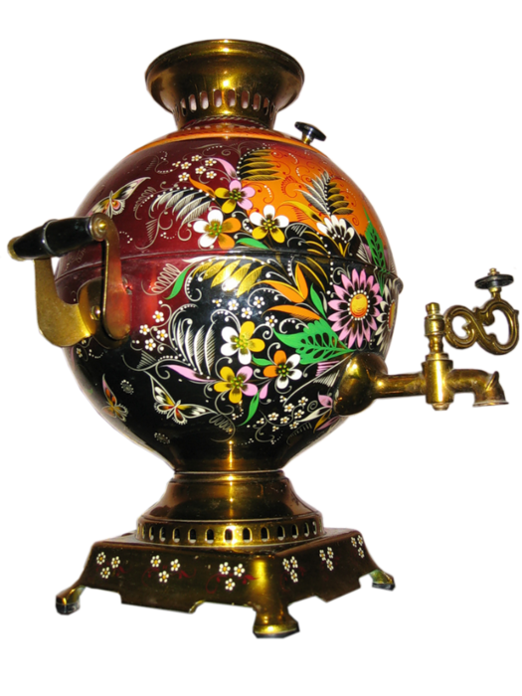
Он пыхтит как паровоз, важно поднял к верху нос.
Пошумит, остепенится – пригласит чайку напиться.
Самовар пыхтит, искрится – щедрый, круглый, золотой.
Озаряет наши лица он своею добротой.
Лучше доктора любого лечит скуку и тоску.
Чашка вкусного, крутого, самоварного чайку.
Посидеть за самоваром рады мы наверняка,
Ярким солнечным пожаром у него горят бока.
Самовар гудит, шумит, только с виду он сердит.
К потолку пускает пар, наш красавец – самовар!
Самовар – гордость Тулы.
В старину туляки величали его самогреем. Но позже слово “ самовар “ понравилось больше. Потому, что сам варит. Сначала были жаровые самовары, потом появились электрические. Где угодно поставь самовар, он тут же зашумит, пар пустит, и чай готов. Пейте, люди, на здоровье!

Slide 7
Прадед первого самовара

Slide 8
Этот самовар топится щепками или углем

Slide 10
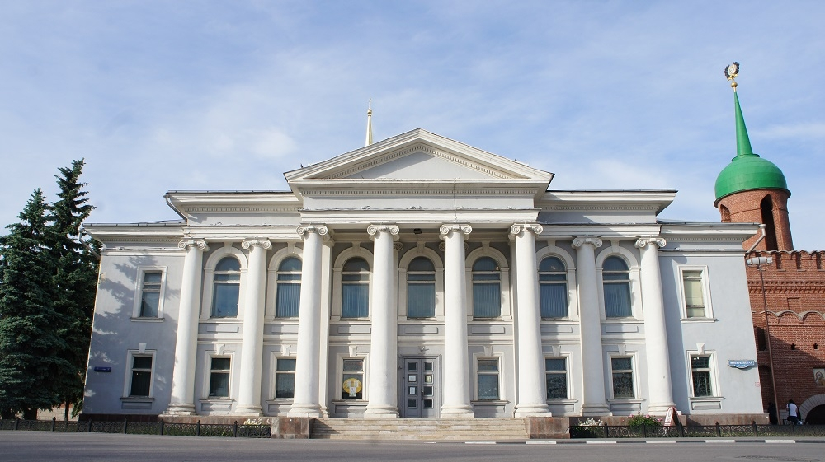
В 1990 году на улице Менделеевская, рядом с Кремлем, был открыт музей «Тульские самовары».

Slide 11
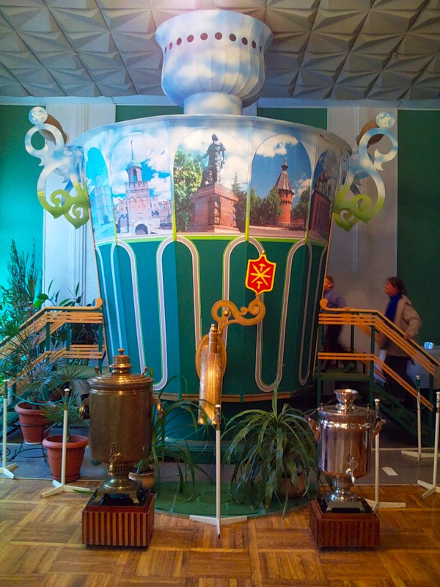
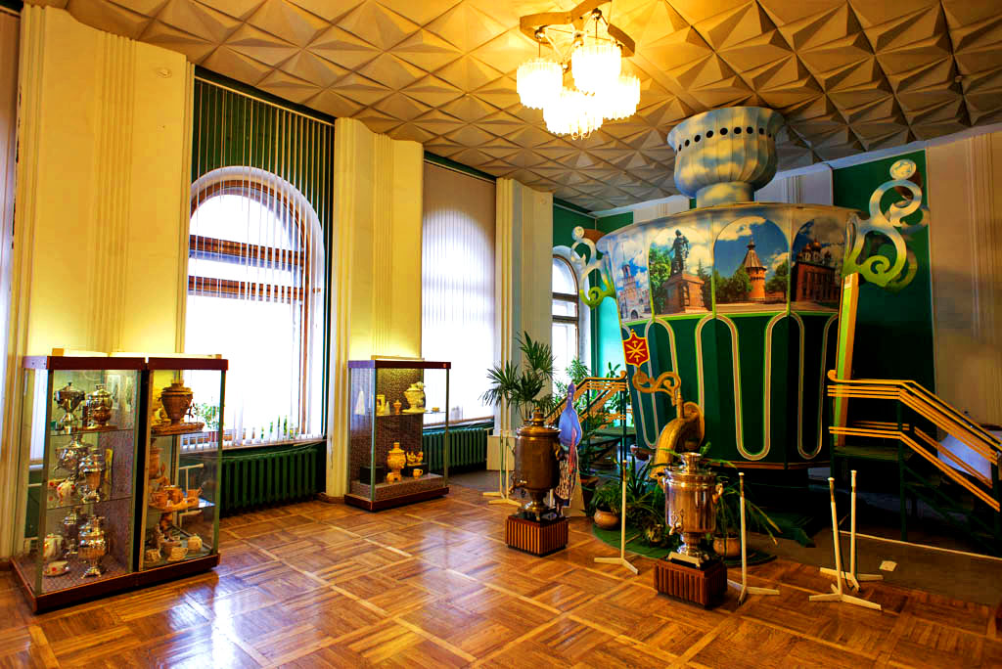
При входе в музей на 1-ом этаже расположен 3-х метровый домик в виде огромного самовара и рядом с ним - два самовара поменьше.

Slide 13
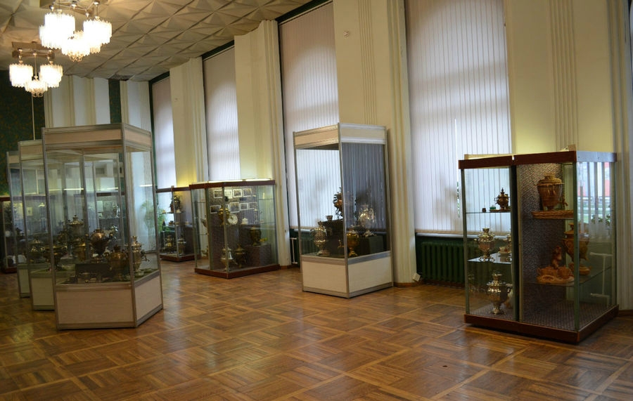
Прогулка по музею

Slide 14
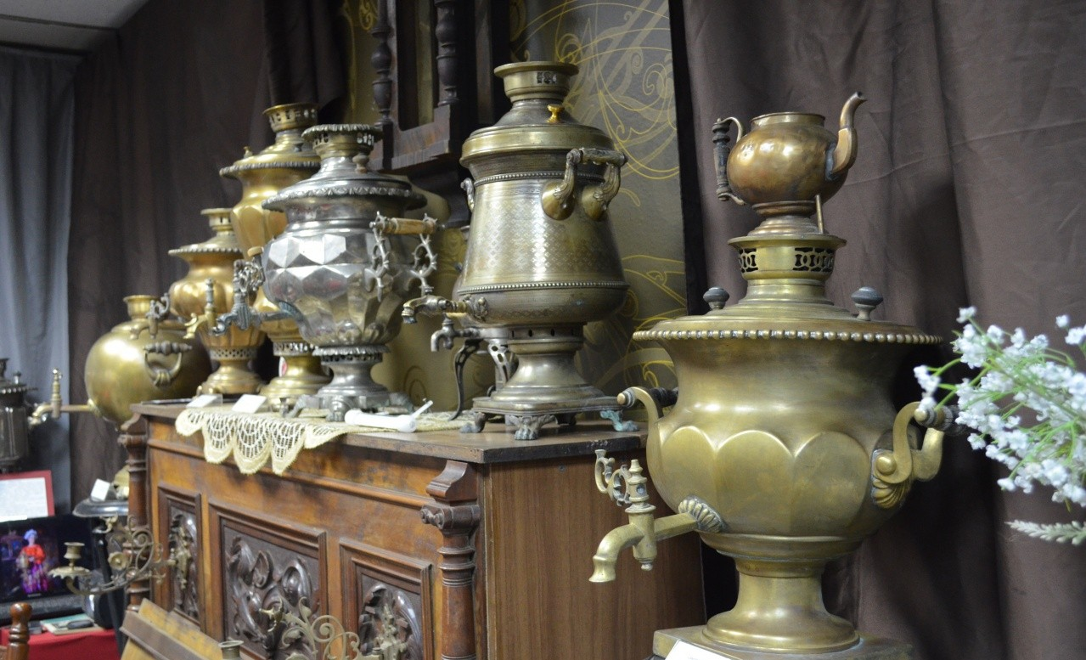
Старинные медные самовары

Slide 15
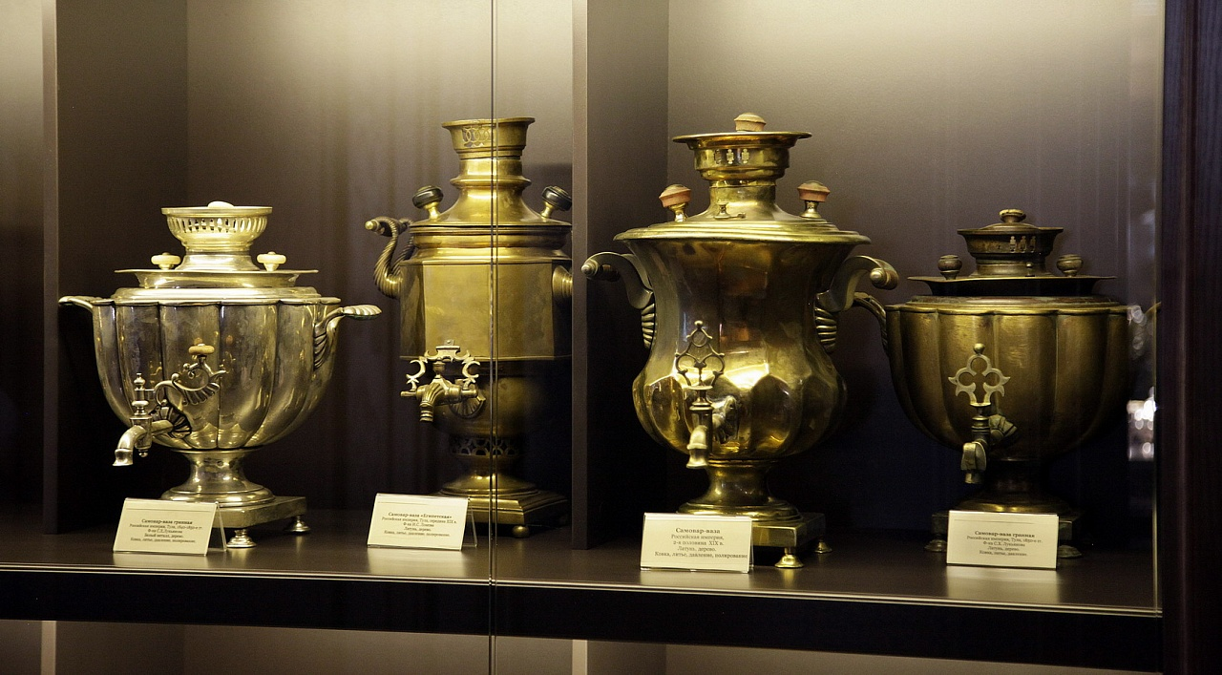

Slide 18
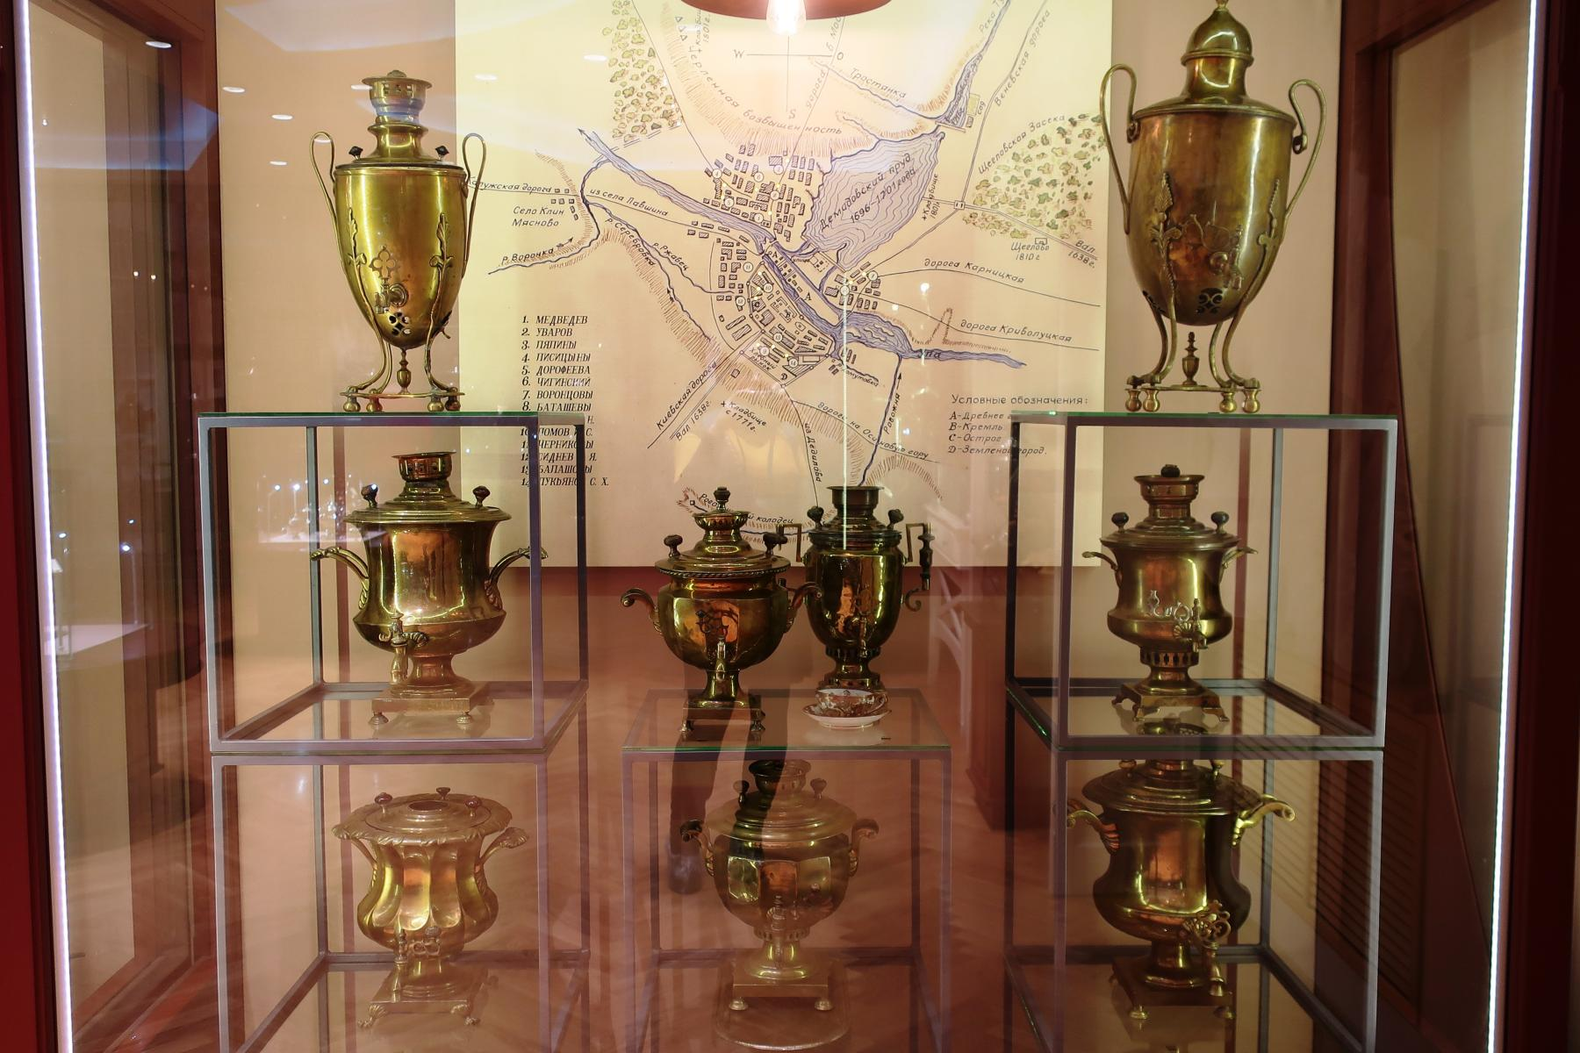
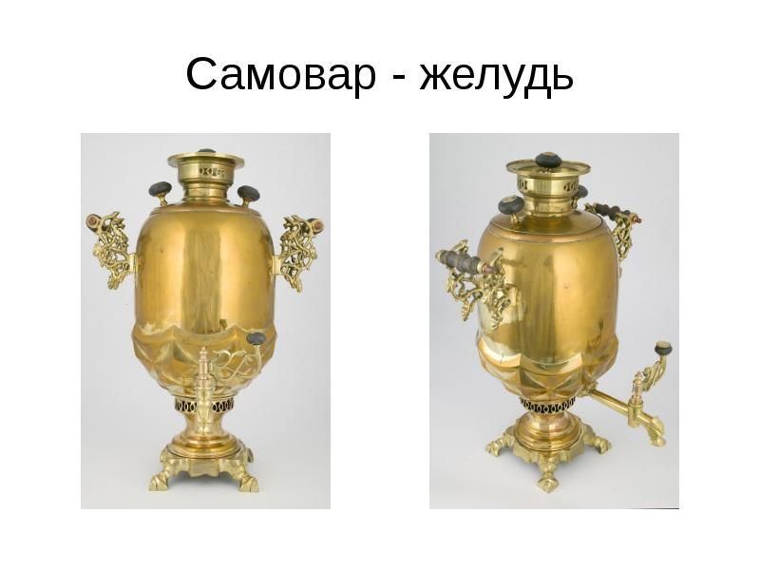
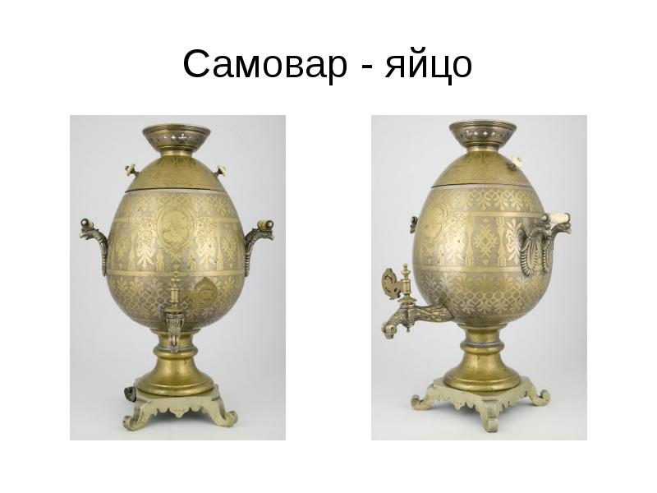
Самовары самой различной формы. Чем затейливее форма, тем дороже самовар.

Slide 19
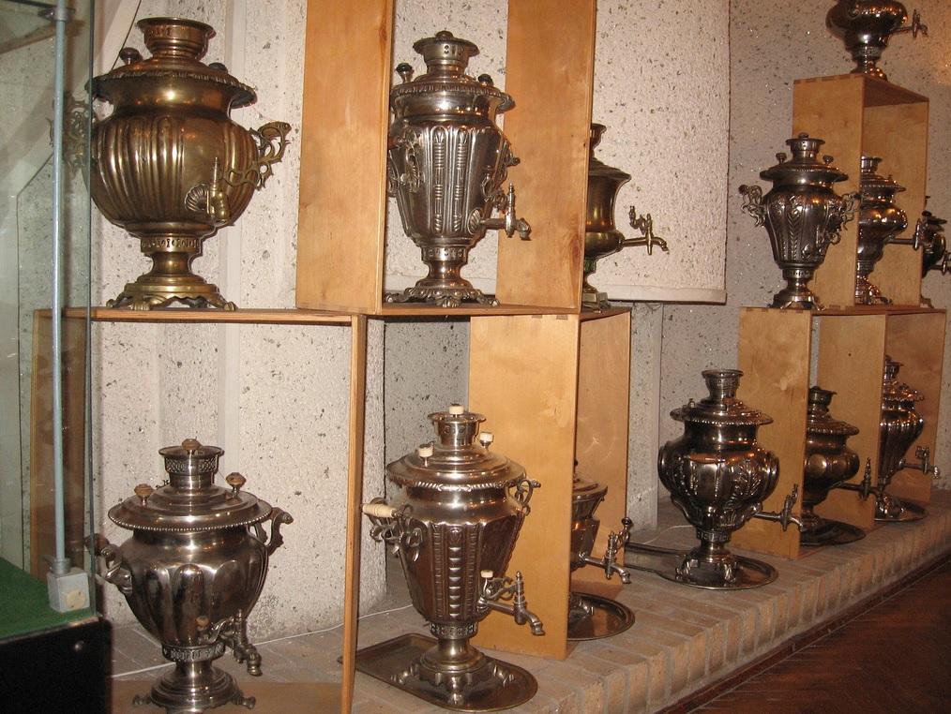
Выставка электрических современных самоваров

Slide 20
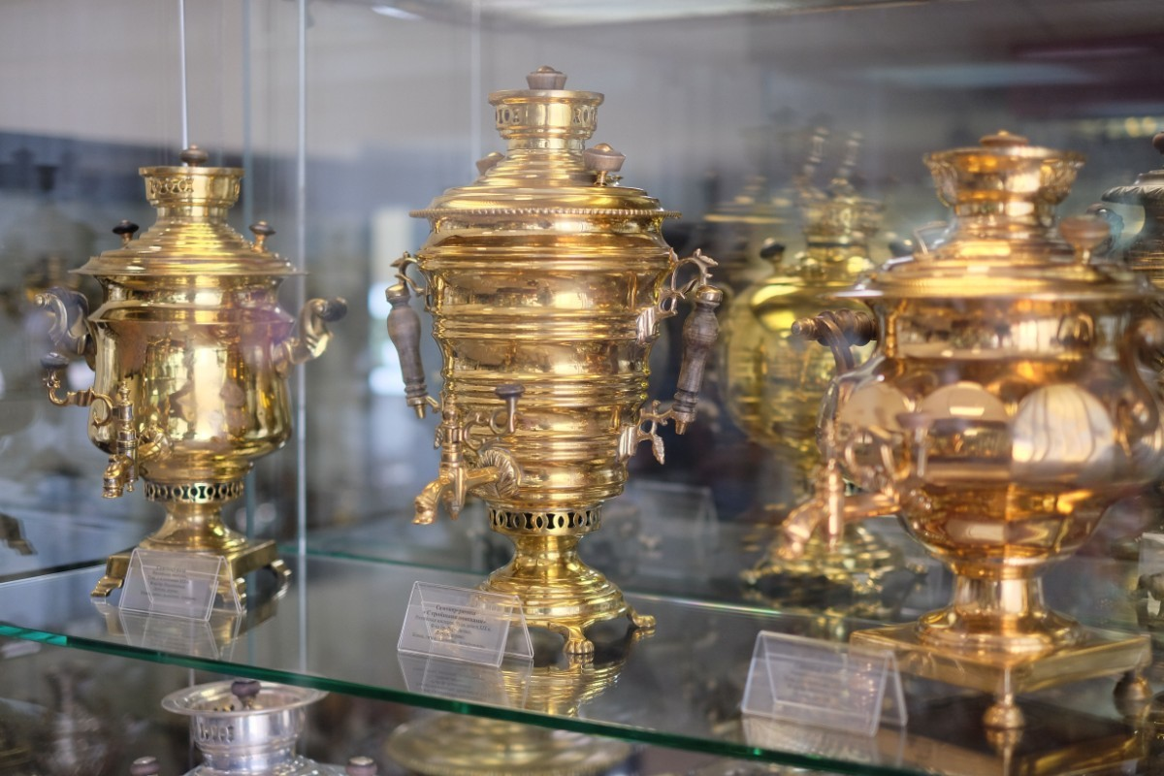

Slide 21
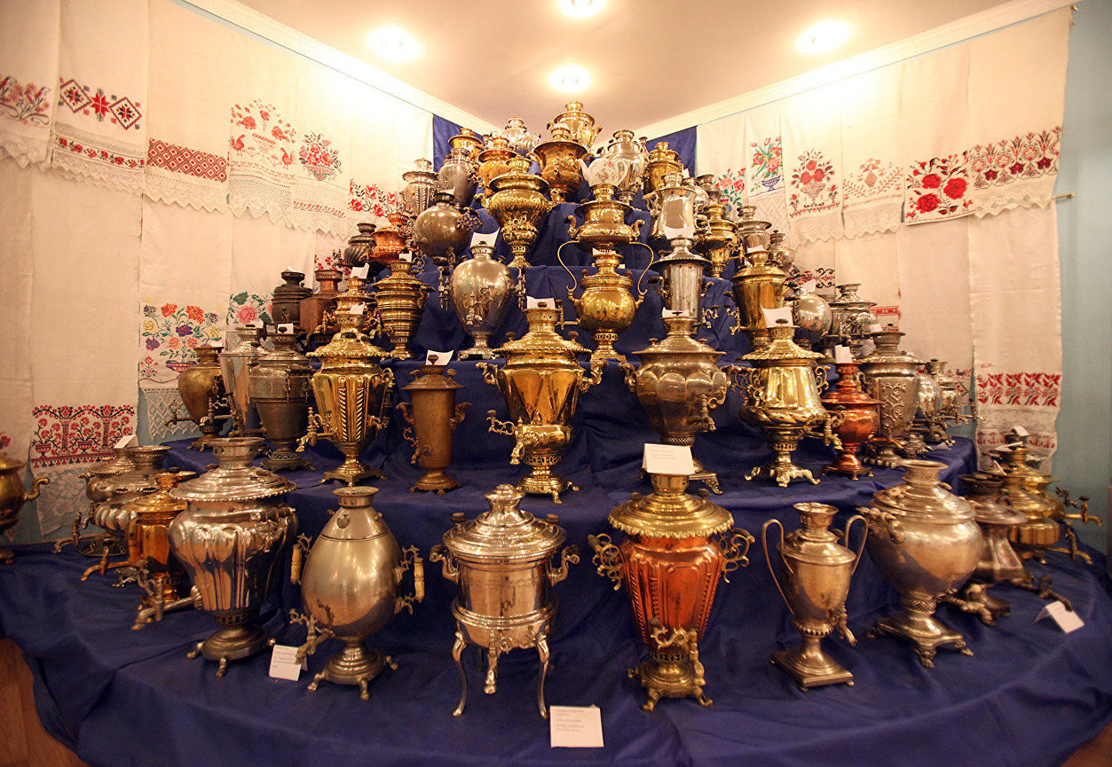

Slide 22
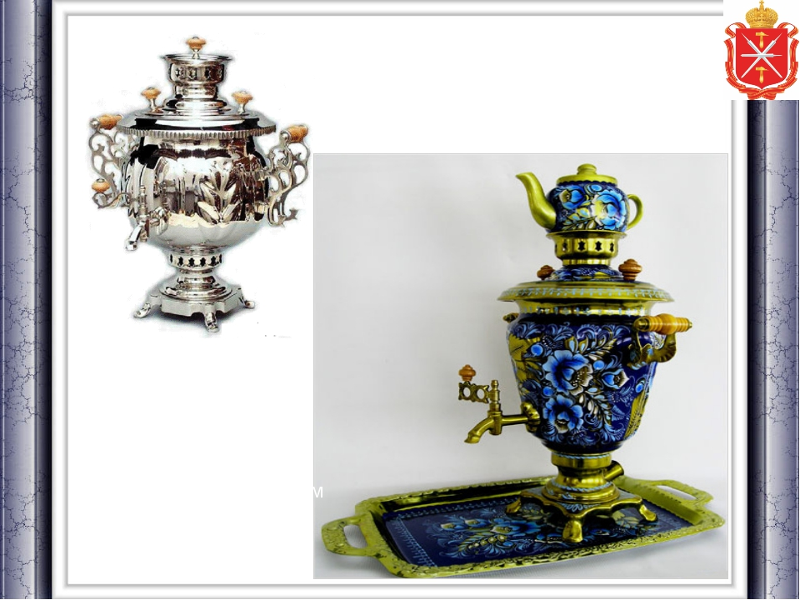
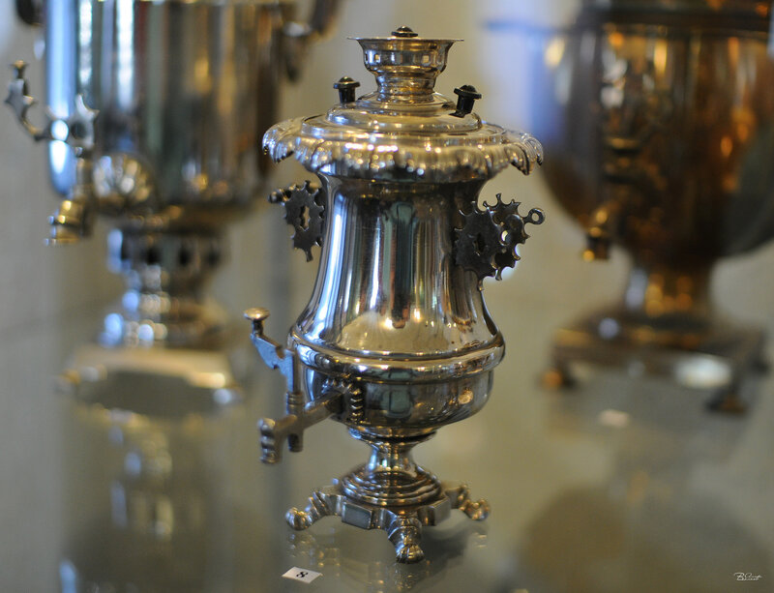
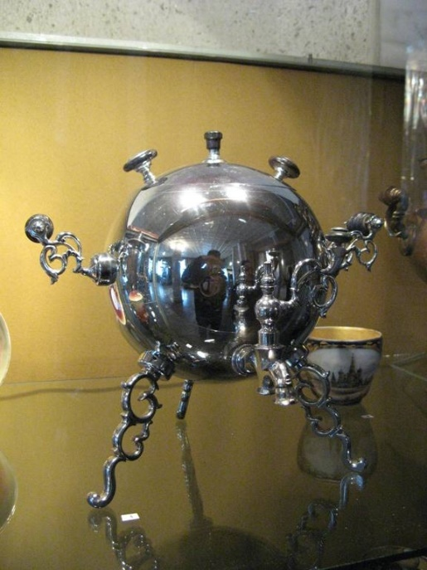

Slide 27
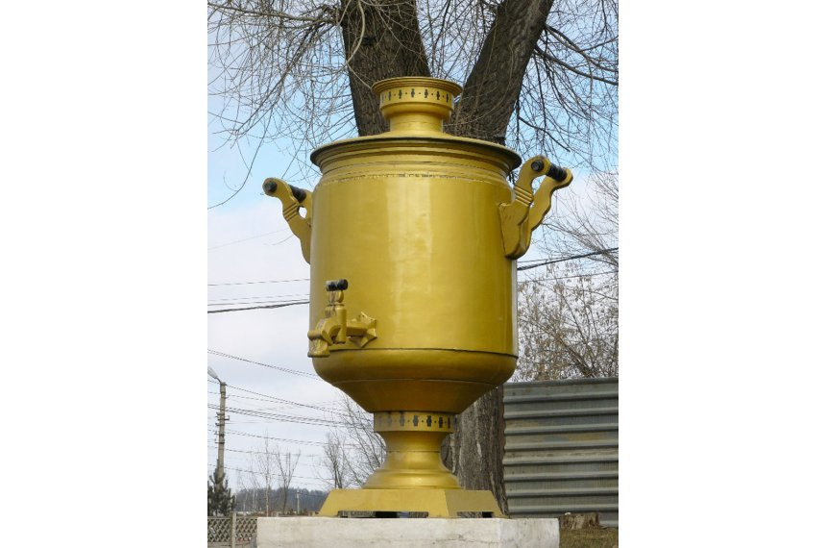
Памятники самовару в городе Тула
Более 110 лет завод «Штамп» выпускает фирменные тульские самовары. У его проходных – вот такой красавец – огромный медный самовар!

Slide 28
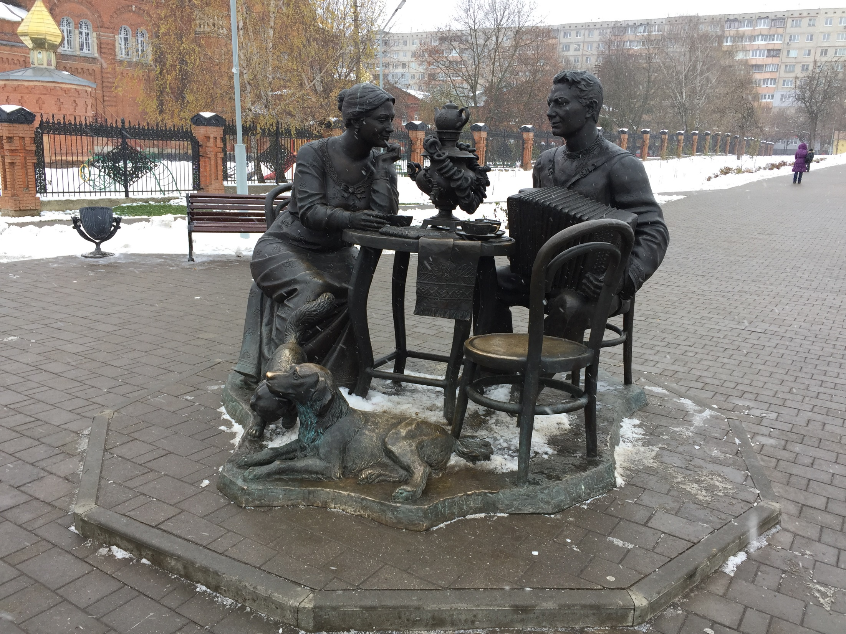
Скульптура «Тульское чаепитие»

Slide 29
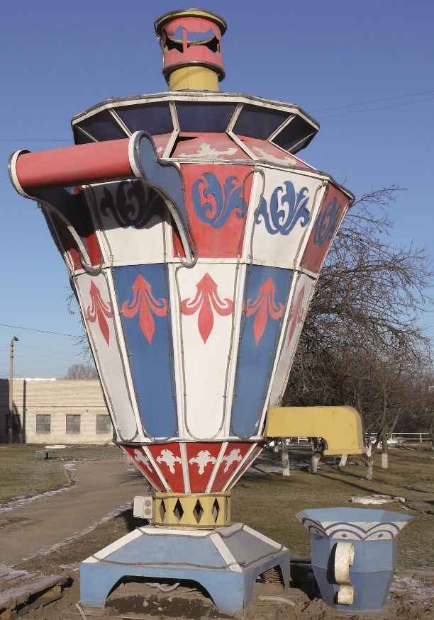
Летом этот чудо-самовар превращается в фонтан, и вода из краника льётся точно в чашку.

Slide 30
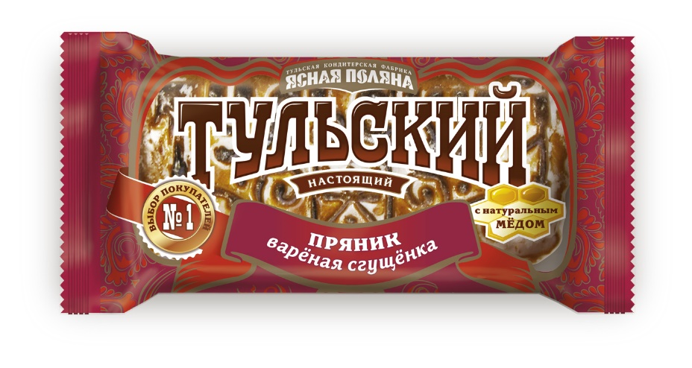

Slide 31
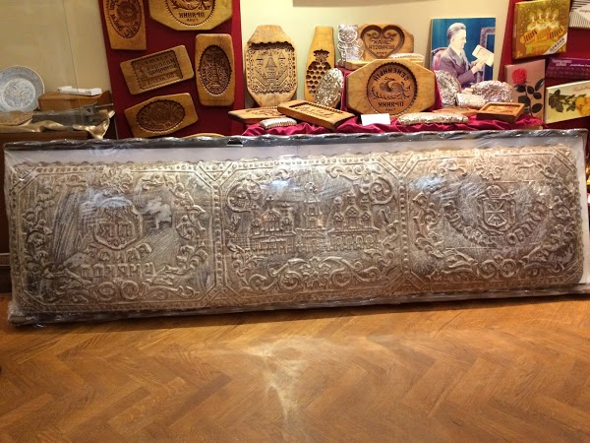
Пряник тульский там родился,
Где с любовью потрудился.
Возле мельниц и печей
Хлебопек страны моей.
Из муки, муки пшеничной
Пряник выпекся отличный.
В нем начинка из варенья – получите угощенье.
В Туле выпекают пряники разной величины и формы две фабрики – «Ясная Поляна»; «Старая Тула».

Slide 35
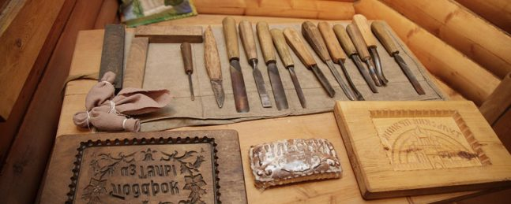
Инструменты для вырезывания пряничных досок (матриц) – стамески, долото, нож, резец и др.

Slide 36
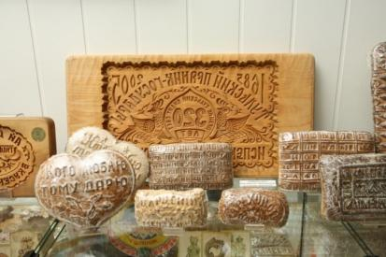
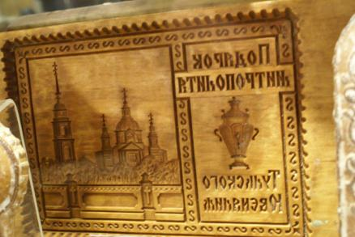
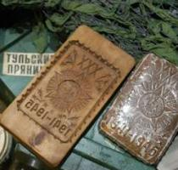
Именно тульские умельцы придумали вырезать из дерева специальные формы – «пряничные доски», с помощью которых создавались на выпечке затейливые узоры, слова, символические изображения.

Slide 37
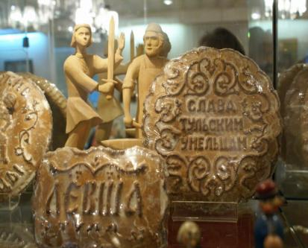
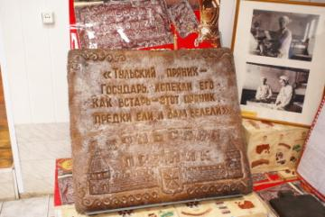
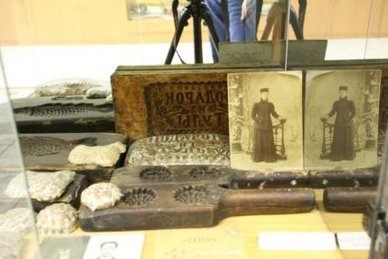
Первое упоминание о пряничном ремесле в старинных писцовых книгах датировано 1685 годом.

Slide 38
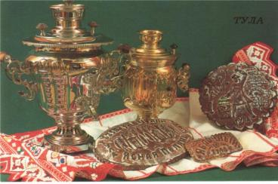
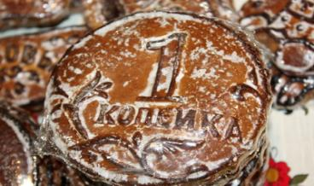
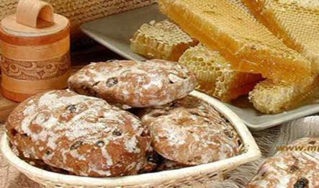
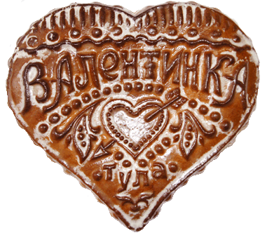
У пряников особая рецептура и технология изготовления. Мед в них – и сладость, и ароматизатор и природный консервант.

Slide 39
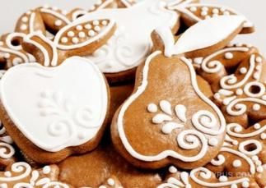
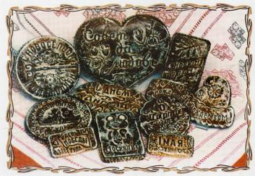
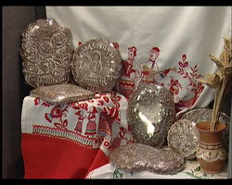
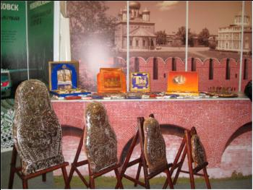
Уже в конце XIX тульские пряники получили всемирное признание, они экспонировались на международных выставках.

Slide 40
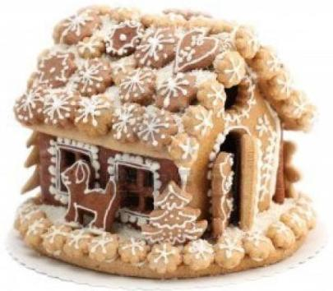
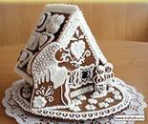
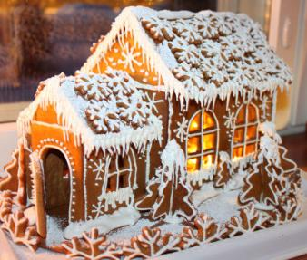
В 1899 и 1900 годах в Париже сладкие шедевры кондитеров Гречихиных отмечены высшей наградой «Гран-при» и золотыми медалями. Экспозиция из Тулы была оформлена в виде торгового павильона с пряничной крышей.

Slide 41
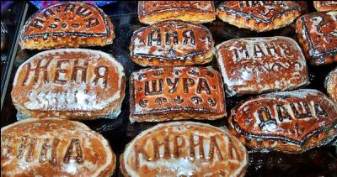
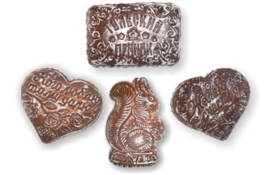
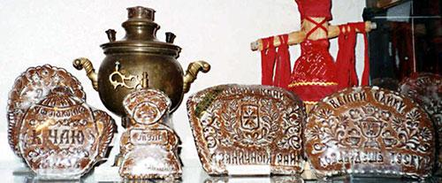
И сейчас пряники в Туле выпекают по старинным рецептам. Пряники бывают юбилейными, именными, визитными, фигурными.

Slide 44
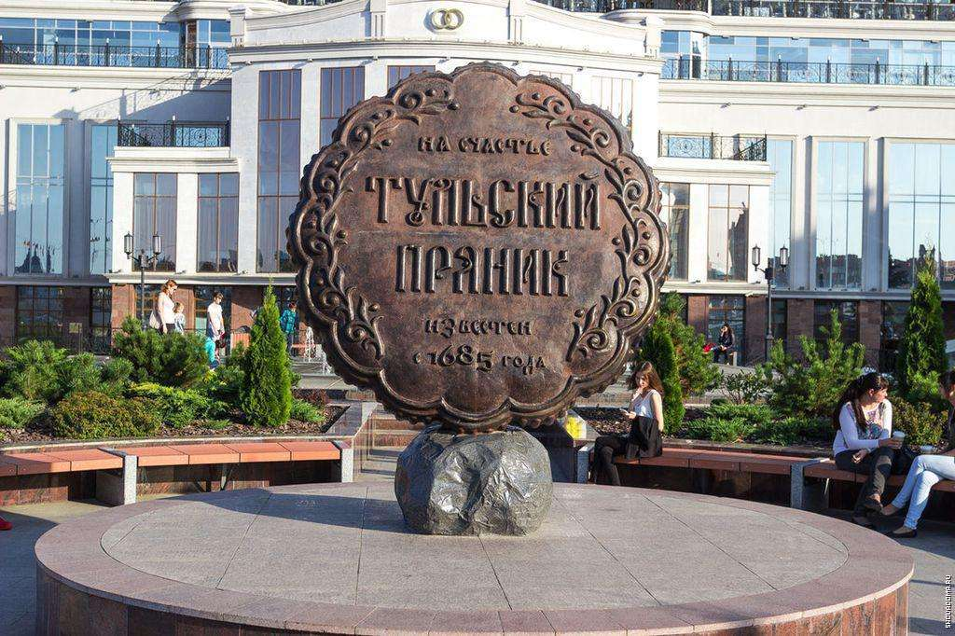
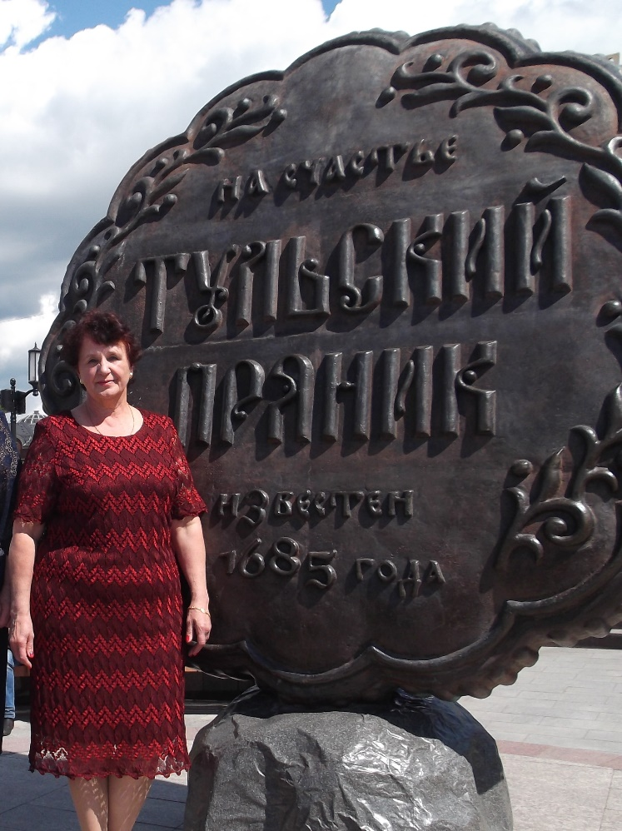
6 июля 2014 года на фестивале "День Левши" на главной площади Тулы состоялось долгожданное открытие памятника тульскому прянику. Памятник вылит из бронзы, его диаметр составляет 2,5 метра, а весит он больше тонны. На лицевой стороне красуется надпись «Тульский пряник известен с 1685 года» – именно эта дата упоминается в писцовой книге и считается днем рождения сладкого символа Тулы.

Slide 47
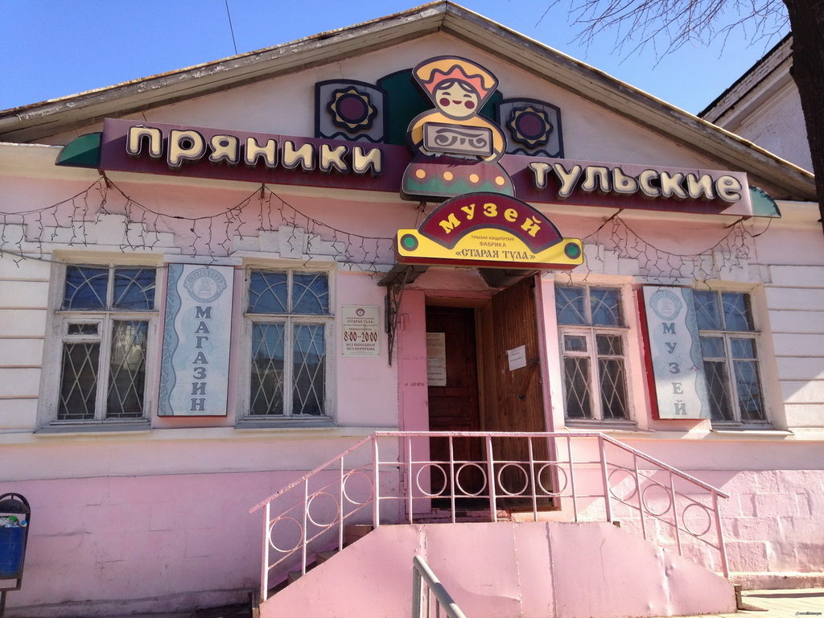

Slide 48
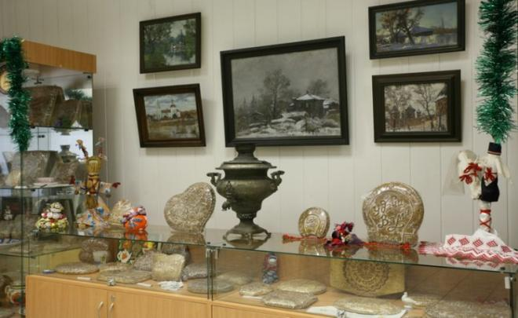
Значительная коллекция представлена в музее «Тульский пряник». Здесь есть и малютка размером с полтинник, и 50 - килограмовый великан, и пряники, изготовленные в честь знаменательных событий.

Slide 49
Печатный пряник – самый популярный гостинец из Тулы.
Со сладким красивым сувениром едут туляки к друзьям в другие города и страны.

Slide 50
Прогулка на кондитерскую фабрику

Slide 51
Замешивают тесто с медом и разными специями

Slide 52
Смазывают маслом формы и заполняют формы тестом (печатают)

Slide 53
Выкладывают пряники на противень

Slide 54
Помещают пряники в сушильную камеру

Slide 56
Отправляют пряники в печь

Slide 57
Достают пряники из печи и обмазывают их сладкой глазурью.

Slide 58
Готовая продукция

Slide 59
Подарочные пряники

